Slide 1
«Мы будем говорить о земляке»
Муниципальное общеобразовательное учреждение
«Вепревская основная общеобразовательная школа им.Ф.В.Морина»
разработка урока по основам духовно-нравственной культуры народов России
5 класс, урок № 6
Сидоровская Е.С., учитель ОДНКНР
д. Вепрь, Сонковский район
2023 г.

Slide 2
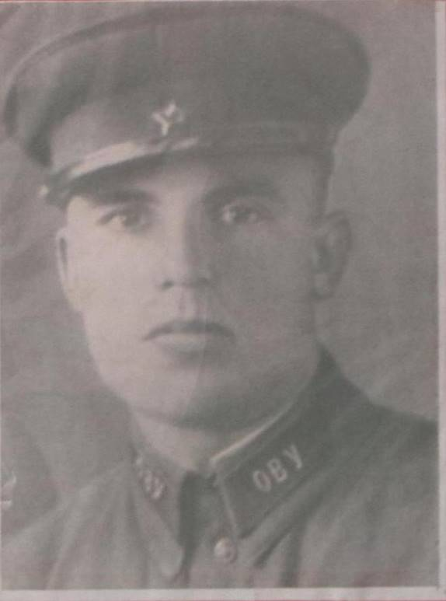
Федор Васильевич Морин

Slide 3
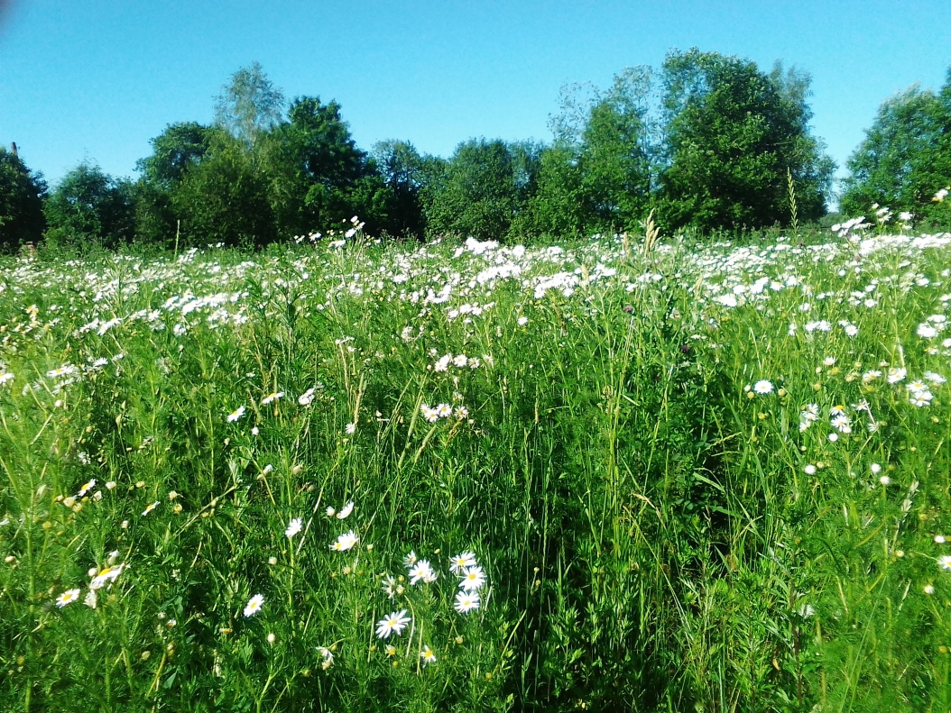
Россия
Нет края на свете красивей,
Нет Родины в мире светлей!
Россия, Россия, Россия, –
Что может быть сердцу милей?
Кто был тебе равен по силе?
Терпел пораженья любой!
Россия, Россия, Россия, –
Мы в горе и счастье – с тобой!
Россия! Как Синюю птицу,
Тебя бережём мы и чтим,
А если нарушат границу,
Мы грудью тебя защитим!

Slide 4
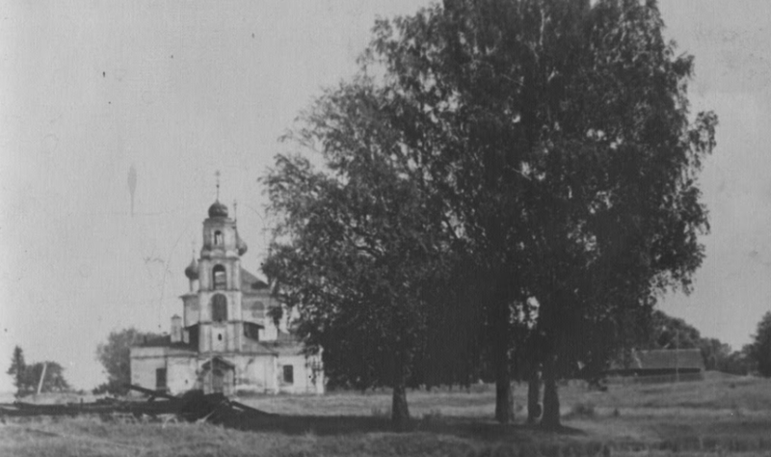
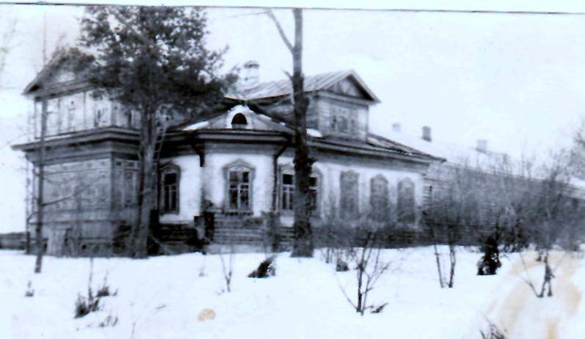
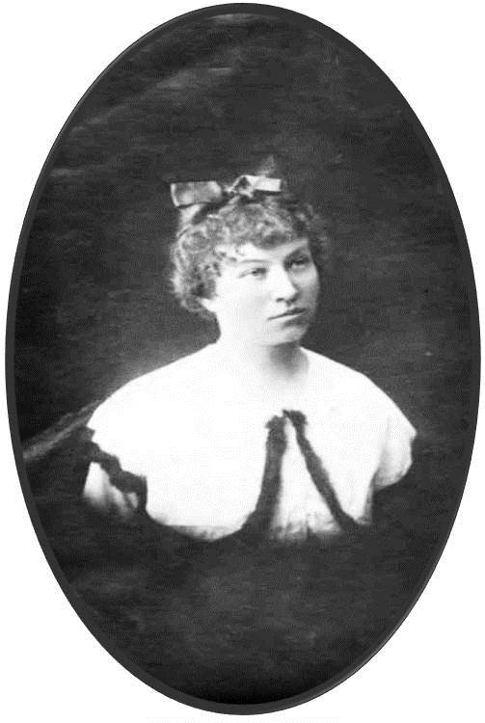
Детство, отрочество…
Село Васьянское
церковь Михаила Архангела
Вепревская школа, учеба 1931-1934 гг.
Первая учительница

Slide 5
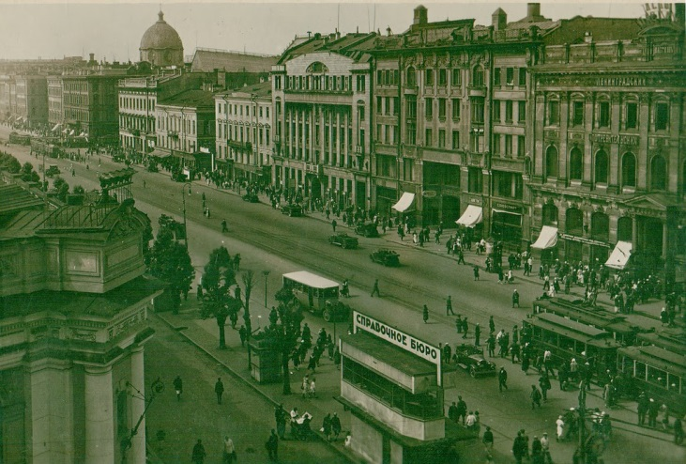
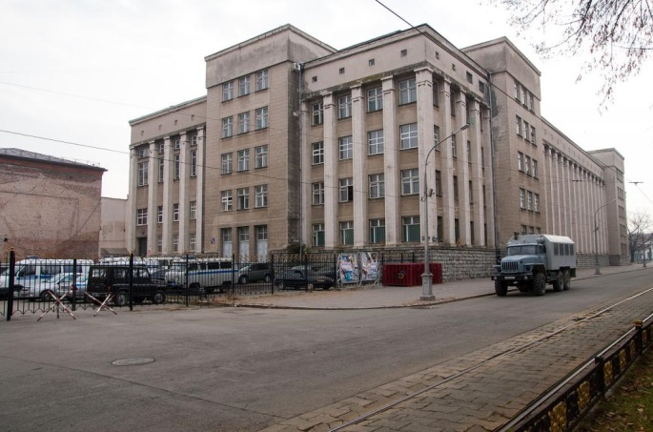
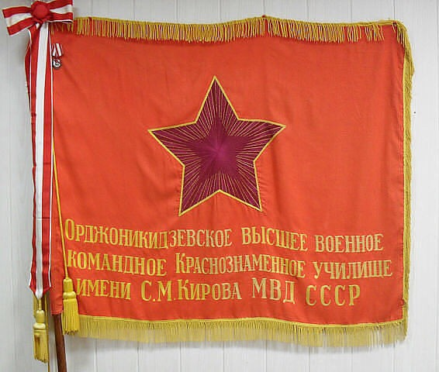
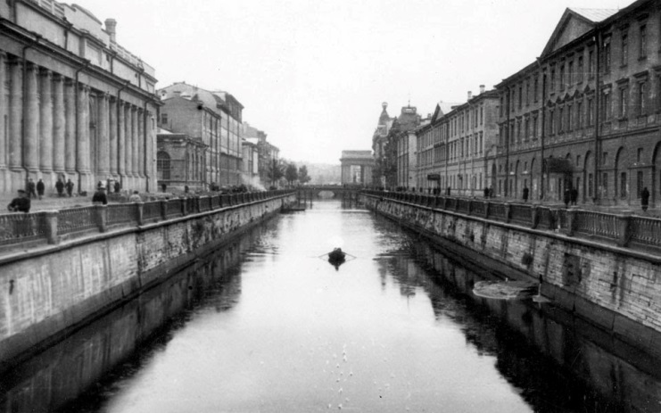
… юность
Здание Орджоникидзевского военного училища
войск НКВД-МВД СССР имени С.М. Кирова
Ленинград в 1930-е годы

Slide 6
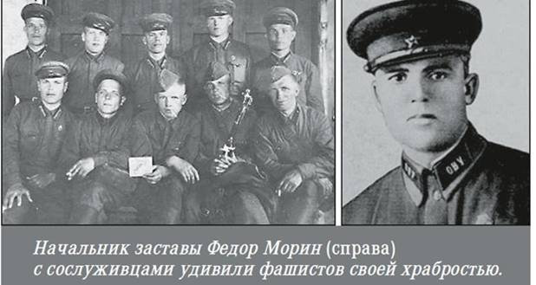
На границе

Slide 7
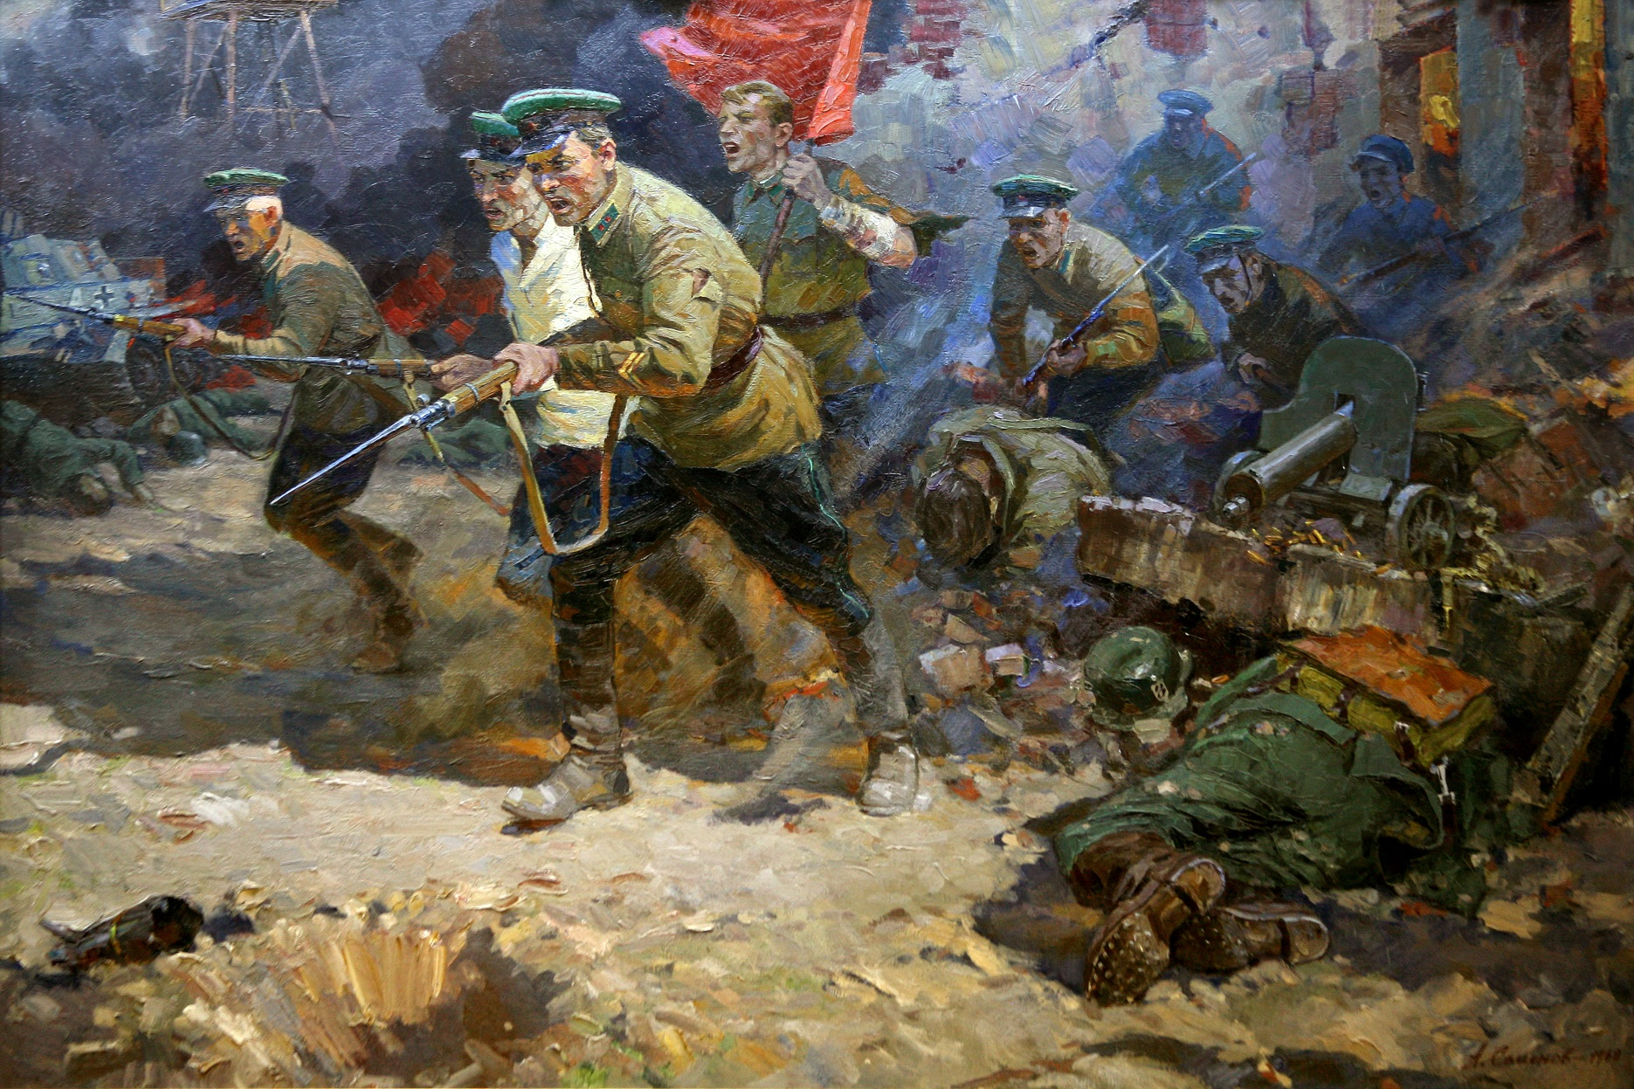
С пеньем Интернационала лейтенант в бессмертие шагнул…

Slide 8


Slide 9
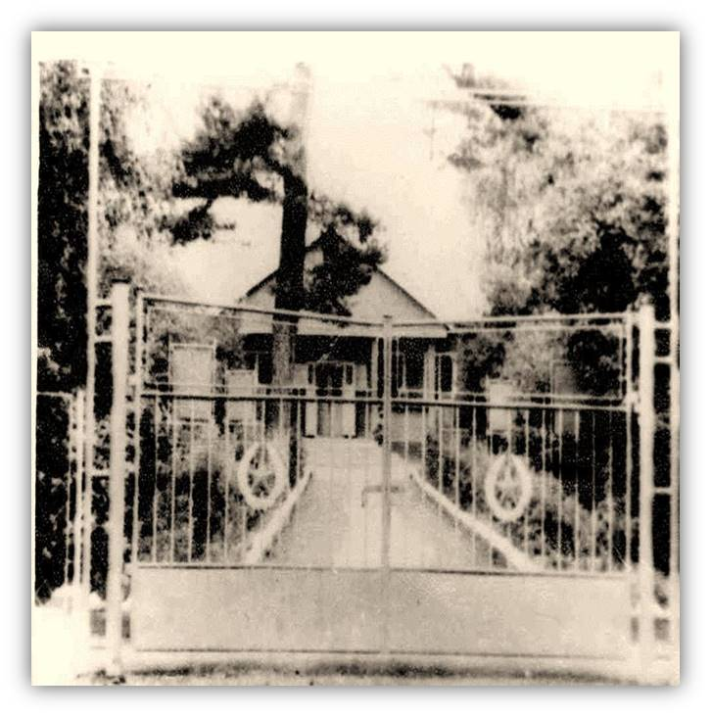
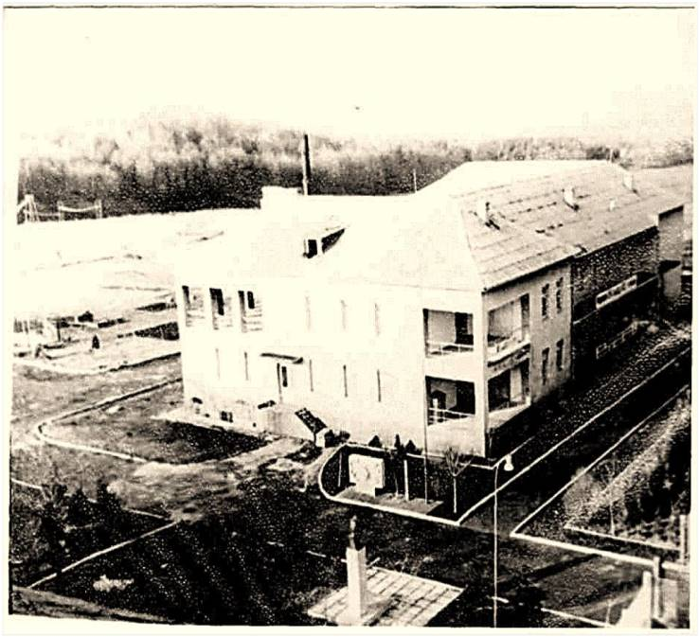
Моринская застава

Slide 10
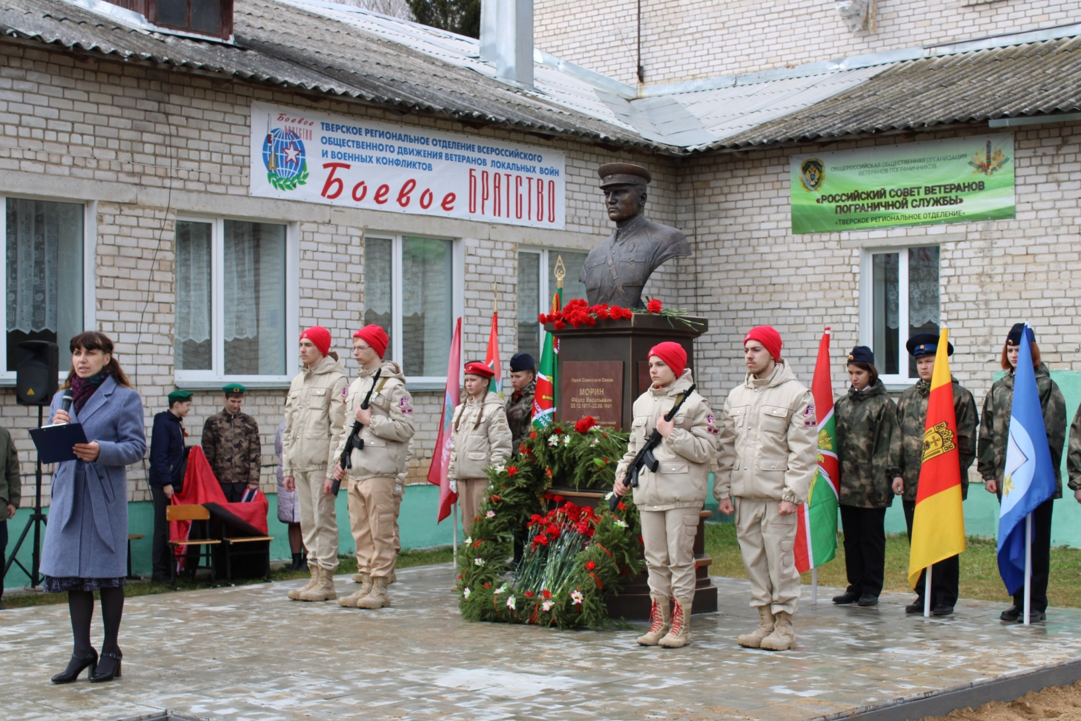
Он вернулся в свою школу

Slide 11
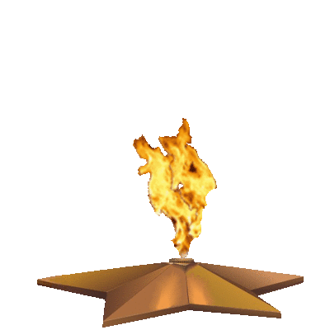
Негасима память поколений

Slide 12
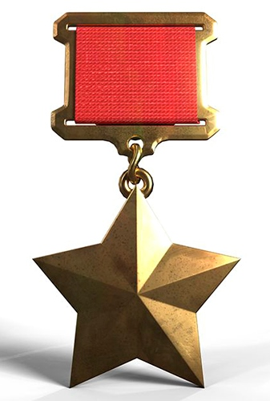
Рефлексия
Продолжи предложение:
сегодня я узнал…
я понял, что…
урок дал мне для жизни…
мне захотелось…

Slide 13

Домашняя работа (по выбору)
Выучить или выразительно прочитать стихотворение о войне
Нарисовать рисунок по теме «Один день из жизни Ф. В. Морина»

Slide 14
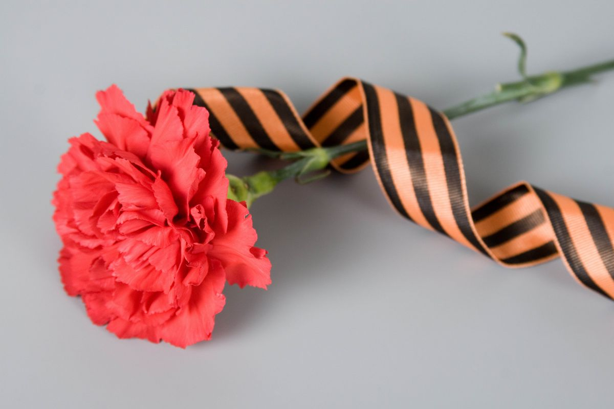
СПАСИБО ЗА РАБОТУ!

